Slide 1
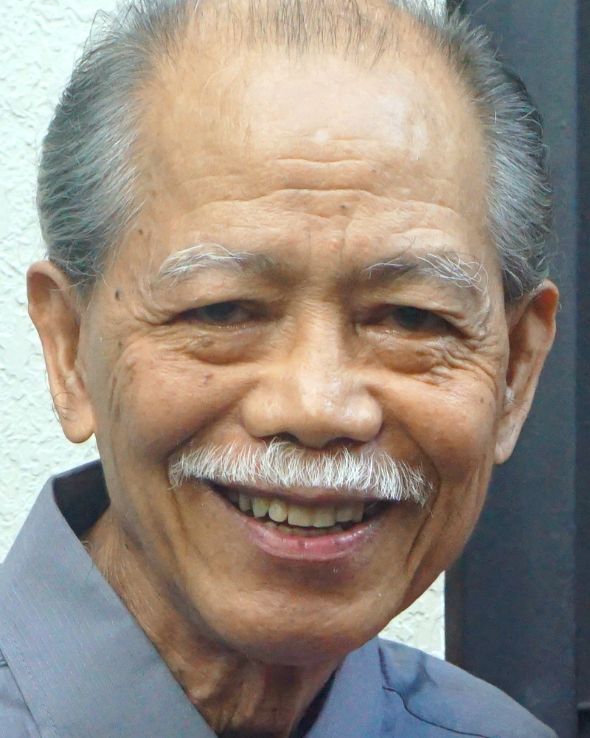
Adult Bible Study Guide
Jul • Aug • Sep 2023
Does Ephesians 1:3–14 Teach That God PREDESTINES Humans Either to Eternal Life or Death?
Good&Faithful
@ClaRoVicente8804
Notes:
Itinuturo Ba ng Efeso 1:3–14 na Itinadhana ng Diyos ang Tao sa Alinmang Walang Hanggang Buhay o Kamatayan?

Slide 2
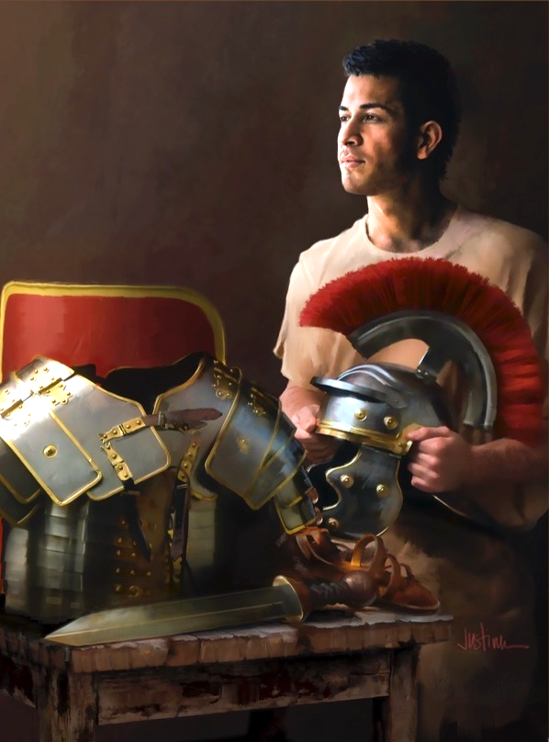
John K. McVay
Principal Contributor
Notes:
Ang liham ni Apostol Pablo sa Mga Taga-Efeso.

Slide 3
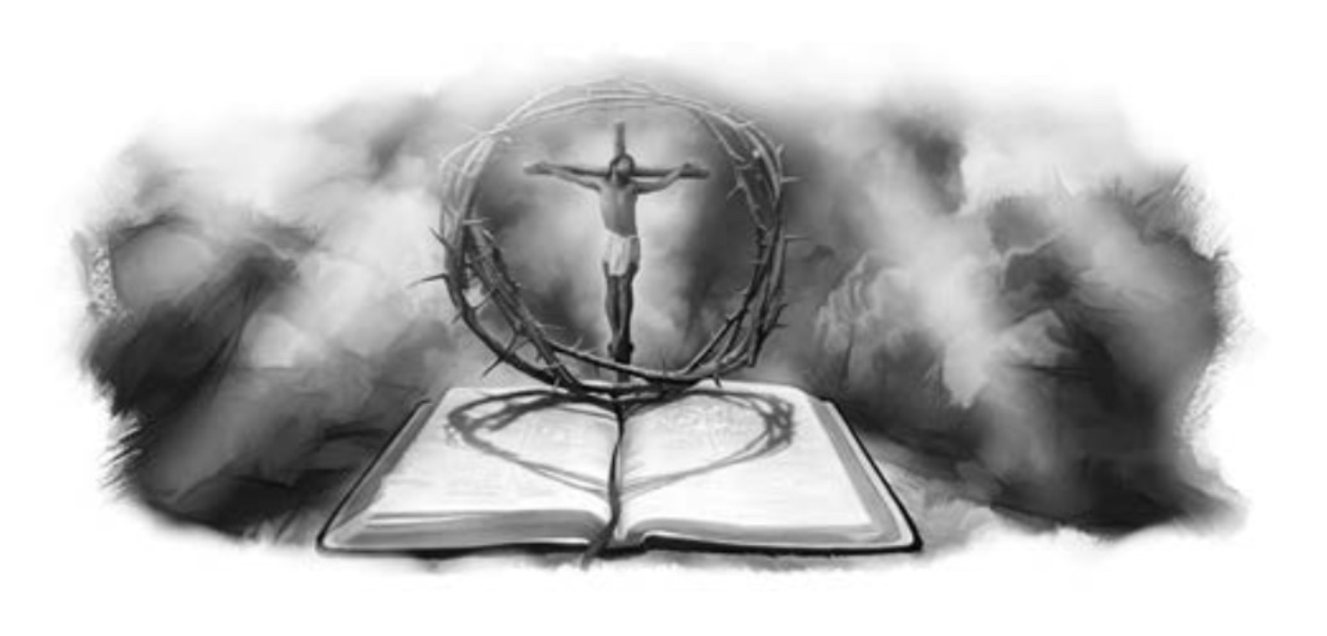
Ephesians
Lesson 2, July 8, 2023
God’s Grand, Christ-Centered Plan
Notes:
Nasa pangalawang liksyon tayo at ang pamagat ay Ang Dakila at Nakasentro-kay-Cristong Panukala.

Slide 4
God’s Grand, Christ-Centered Plan
Key Text
Ephesians 1:3 ESV
“Blessed be the God and Father of our Lord Jesus Christ, who has blessed us in Christ with every spiritual blessing in the heavenly places.”
Notes:
Susing Talata. “Purihin ang Diyos at Ama ng ating Panginoong Jesu-Cristo, na siyang nagpala sa atin kay Cristo ng bawat pagpapalang espirituwal sa sangkalangitan” (Efeso 1:3 FSV).

Slide 5
God’s Grand, Christ-Centered Plan
Initial Words
Paul begins his letter to the Ephesians with a majestic thank you note, praising God for the blessings He has poured out, blessings as essential to the lives of believers. Paul praises God for working through the ages on behalf of believers.
Paul’s opening here makes Ephesians especially valuable in modeling how to worship God and to praise God for the many blessings He has provided.
Notes:
Panimulang Salita. Nagpapasimula si Pablo sa kanyang liham sa mga taga-Efeso sa isang maharlikang pasasalamat, pinapupurihan ang Diyos para sa mga pagpapalang Kanyang ibinuhos, mga pagpapalang kasing kailangan sa mga buhay ng mga nananampalataya. Pinapupurihan ni Pablo ang Diyos dahil sa paggawa nito sa lahat ng panahon sa kapakanan ng mga nananampalataya. ¶ Ang pagbubukas ni Pablo rito ay ginagawang lalong mahalaga ang Efeso sa pagiging halimbawa sa pagsamba sa Diyos at upang papurihan ang Diyos para sa maraming mga pagpapalang Kanyang ibinigay.

Slide 6
God’s Grand, Christ-Centered Plan
Quick Look
1. God’s Many Gifts
a. Chosen and Accepted in Christ (Eph. 1:3–6).
b. Costly Redemption; Lavish Forgiveness (Eph. 1:7, 8).
c. God’s Christ-Centered Plan (Eph. 1:9, 10).
2. Our Response
Living in Praise of His Glory (Eph. 1:11, 12).
3. Foretaste of Future Eternal Life
In the Holy Spirit (Eph. 1:13, 14).
Notes:
(1) Mararaming Kaloob ng Diyos
a. Pinili at Katanggap-tanggap Kay Jesus (Efeso 1:3–6).
b. Mamahaling Katubusan; Labis-labis na Kapatawaran (Efeso 1:7, 8).
c. Naka-sentro kay Cristong Panukala ng Diyos (Efeso 1:9, 10).
(2) Ang Ating Tugon
Nabubuhay sa Pagpuri ng Kanyang Kaluwalhatian (Efeso 1:11, 12)
(3) Unang-tikim ng Kinabukasang Walang Hanggang Buhay
Sa Banal na Espiritu (Efeso 1:13, 14).

Slide 7
God’s Grand, Christ-Centered Plan
1. God’s Many Gifts
a. Chosen and Accepted in Christ
Ephesians 1:3–6 NKJV
“Blessed be the God…, who has blessed us with every spiritual blessing in the heavenly places in Christ, just as He chose us in Him before the foundation of the world,…having predestined us to adoption as sons by Jesus Christ to Himself, accor-ding to the good pleasure of His will, to the
praise of the glory of His grace, by which He made us accepted in the Beloved.”
Notes:
1. Mararaming Kaloob ng Diyos. a. Pinili at Katanggap-tanggap Kay Jesus. “Purihin ang Diyos…na siyang nagpala sa atin ng bawat pagpapalang espirituwal sa kalangitan sapamamagitan ni Cristo. Ito ay ayon sa pagpili niya sa atin kay Cristo bago itinatag ang sanlibutan…. Tayo ay tinalaga niya nang una pa upang ampunin sa kaniyang sarili sa pamamagitan ni Jesucristo ayon sa kaniyang kalooban. Ito ay sa ¶ kapurihan ng kaluwalhatian ng kaniyang biyaya, na kung saan tayo ay ginawa niyang katanggap-tanggap sa kaniyang minamahal” (Efeso 1:3–6 SND).

Slide 8
1. God’s Many Gifts
a. Chosen and Accepted in Christ
Paul includes a long gift list in Ephesians 1:3-14 as he thanks God for the blessings of the gospel.
• God has “blessed us in Christ with every spiritual blessing” (Eph. 1:3, ESV); the Greek, pneumatikos suggests that they come through the Spirit (pneuma).
• Paul’s closing blessing celebrates the work of the Spirit in the lives of believers: “sealed with the Holy Spirit” (v. 13).
Notes:
Isinasama ni Pablo ang isang mahabang listahan ng kaloob sa Efeso 1:3–14 bilang kanyang pasasalamat sa Diyos dahil sa mga pagpapala ng ebanghelyo. ¶ • Ang Diyos ay “nagpapala sa atin kay Cristo ng bawat pagpapalang espirituwal” (Efeso 1:3); nagmumungkahi ang Griyegong pneumatikos na ang mga ito’y nagmula sa Espiritu (pneuma). ¶ • Ang katapusang pagpapala ni Pablo ay ipinagdiriwang ang gawain ng Espiritu sa buhay ng mga mananampalataya: “tinatakan ng Banal na Espiritu” (tal. 13).

Slide 9
1. God’s Many Gifts
a. Chosen and Accepted in Christ
Ephesians 1:3–6 is about how God views us in Christ
• “holy and blameless” (1:4, ESV); as treasured children by virtue of both Creation and Redemption in Christ (1:5); “accepted in the Beloved” (1:6).
• It’s God’s intention for us to be saved. We lose salvation only by our own sinful choices.
Notes:
Ang Efeso 1:3–6 ay tungkol sa kung paano nakikita tayo ng Diyos kay Cristo ¶ • “banal at walang dungis” (1:4); bilang mga minamahalagang anak sa bisa ng parehong Paglalang at Pagtubos ni Cristo (1:5); “katanggap-tanggap sa kaniyang minamahal” (1:6). ¶ • Ito’y pakay ng Diyos para ating upang maligtas. Mawawala natin ang kaligtasan sa pamamagitan na sarili nating makasalanang mga pagpili.

Slide 10
1. God’s Many Gifts
a. Chosen and Accepted in Christ
The phrases “in the heavenly places” and “in the heavens” or “in heaven”
• The dwelling place of God (1:3).
• The location of Christ’s exaltation at the right hand of the Father (v. 20).
• A place of blessing for believers (v. 3; 2:6).
• Still the location of conflict from evil powers that contest the lordship of Christ (3:10, 6:12).
Notes:
Ang mga pariralang “sa kalangitan” at “sa mga langit: o ”sa langit” ¶ • Ang tirahan ng Diyos (1:3). ¶ • Ang dako ng pagdakila kay Cristo sa kanang kamay ng Ama (tal. 20). ¶ • Isang lugar ng pagpapala para sa mga mananampalataya (tal. 3; 2:6). ¶ • Ang dako pa ng tunggalian mula sa masasamang kapangyarihan na nilalabanan ang pamamanginoon ni Cristo (310, 6:12).

Slide 11
1. God’s Many Gifts
b. Costly Redemption; Lavish Forgiveness
Ephesians 1:7, 8 NKJV
“In Him we have redemption through His blood, the forgiveness of sins, according to the riches of His grace which He made to abound toward us in all wisdom and prudence.”
Notes:
b. Mamahaling Katubusan; Labis-labis na Kapatawaran. “Na sa kaniya, ayon sa kasaganaanng kanyang biyaya, tayo ay mayroong katubusan sa pamama­gitan ng kaniyang dugo, ang kapatawaran sa mga kasalanan. Pinasagana niya ang mga ito para sa atin sa lahat ng karunungan at kaalaman” (Efeso 1:7, 8 SND). Ginawa Niya Ito Para lamang sa Pag-ibig.

Slide 12
b. Costly Redemption; Lavish Forgiveness
b. Costly Redemption; Lavish Forgiveness
The Greek apolutrõsis “redemption”
• The Ephesians’ prior existence: walking dead; “dead in trespasses and sins” (Ephesians 2:1); living as Satan commanded them (2:1-3); enslaved to sin and Satan, they had no ability to free themselves.
• In verse 1:7, apolutrõsis (redemption) is originally used for buying a slave’s freedom or paying to free a captive.
Notes:
Ang Griyegong apolutrõsis “katubusan” ¶ • Ang nakaraang pag-iral ng mga taga-Efeso: lumalakad na patay; “patay sa pagsalangsang at mga kasalanan” (Efeso 2:1); nabubuahy gaya ng utos ni Satanas sa kanila (2:1–3); napaalipin sa kasalanan at ni Satanas, wala silang kakayahang palayain ang sarili. ¶ • Sa talatang 1:7, ang apolutrõsis (katubusan) ay orihinal na ginamit para sa pagbili ng kalayaan ng isang alipin o pagbabayad upang palayain ang isang bihag.

Slide 13
b. Costly Redemption; Lavish Forgiveness
The Greek Apolutrõsis “Redemption”
• Our freedom comes at an extreme cost: “In him [Jesus] we have redemption through his blood” (Eph. 1:7 ESV).
• God gives us our freedom and dignity. We are no longer enslaved!
• Does God pay the price of redemption to Satan? This idea is medieval, not biblical.
Notes:
• Ang ating kalayaan ay dumarating sa isang matinding gastos: “Sa kanya’y [Jesus] mayroon tayong katubusan sa pamamagitan ng kanyang dugo” (Efeso 1:7). ¶ • Nagbibigay ang Diyos sa atin ng ating kalayaan at dignidad. Tayo’y hindi na napaalipin! ¶ • Binabayaran ba ng Diyos ang halaga ng katubusan kay Satanas? Ang ideyang ito’y pampanahong medyebal, hindi biblikal.

Slide 14
1. God’s Many Gifts
b. Costly Redemption; Lavish Forgiveness
Calvary’s benefits also include “the forgiveness of our trespasses” (Eph. 1:7).
• On the cross, Christ takes upon Himself the price of our sin, both past and future, “canceling the record of debt…with its legal demands” (Col. 2:14 ESV).
In redemption and forgiveness, God is acting as our generous Father, with the “riches of his grace” being “lavished upon us.”
Notes:
Ang mga pakinabang ng Kalbaryo ay isinasama rin “ang kapatawaran ng ating mga pagsalangsang” (Efeso 1:7). ¶ • Sa krus, sinasarili ni Cristo ang presyo ng ating kasalanan, parehong nakaraan at kinabukasan, “pinawalang-bisa ang lahat ng naisulat na alituntunin laban sa atin, pati ang mga pananagutang kaugnay nito” (Colosas 2:14 MBB). ¶ Sa katubusan at kapatawaran, kumikilos ang Diyos bilang ating mapagbigay na Ama, na may “mga kayamanan ng kanyang biyaya” na ”labis-labis na ibinibigay sa atin.”

Slide 15
1. God’s Many Gifts
c. God’s Christ-Centered Plan
Ephesians 1:9, 10 NKJV
“Having made known to us the mystery of His will, according to His good pleasure which He purposed in Himself, that in the dispensation of the fullness of the times
He might gather together in one all things in Christ, both which are in heaven and which are on earth—in Him.”
Notes:
c. Naka-sentro kay Cristong Panukala ng Diyos. “Ginawa niya ito pagkatapos niyang ipaalam sa atin ang lahat ng hiwaga ng kaniyang kalooban ayon sa kaniyang mabuting kaluguran na nilayon niya sa kaniyang sarili. Ito ay para sa pangangasiwa ng kaganapan ng mga panahon ¶ na ang lahat ng mga bagay ay kaniyang pag-isahin kay Cristo, kapwa mga bagay sa kalangitan at mga bagay sa lupa” (Efeso 1:9–10 SND).

Slide 16
1. God’s Many Gifts
c. God’s Christ-Centered Plan
Three labels for God’s plan (Eph. 1:9, 10)
(1) “The mystery of His will.”
(2) “His purpose.”
(3) “A plan for the fullness of time” (ESV).
• God’s ultimate, final plan? To unite everything, everywhere, in Jesus. Jesus heads God’s final, eschatological plan—
“before the foundation of the world,” so broad that it encompasses all time, and
space “all things in heaven and on earth.”
Notes:
Tatlong tagurian para sa panukala ng Diyos (Efeso 1:9, 10) ¶ 1. “Ang hiwaga ng kanyang kalooban.” ¶ 2. “Kanyang layunin.” ¶ 3. “Isang panukala para sa kaganapan ng panahon” (MBB). ¶ • Ano itong pangwakas at katapusang panukala ng Diyos? Upang pag-isahin ang lahat ng bagay, sa lahat ng dako, kay Jesus. Pangungunahan ni Jesus ang katapusan at eskatolohikal na panukala—¶ bago ang pagkakatatag ng sanlibutan,” napakalawak na ito’y sasakupin ang lahat ng panahon, at ¶ kalawakan “lahat ng mga bagay sa langit at sa lupa.”

Slide 17
1. God’s Many Gifts
c. God’s Christ-Centered Plan
“Plan for the fullness of time” (Eph. 1:10)
• Rooted in the death, resurrection, ascen- sion, and exaltation of Jesus (1:15–2:10).
• The church signals to the evil powers that God’s plan is underway and their divisive rule will end (3:10).
• The last half of Paul’s letter opens with a call to unity (4:1-16) and ends with the image of the church as a unified army, waging peace in Christ’s name (6:10-20).
Notes:
“Panukala para sa takdang panahon” (Efeso 1:10) ¶ • Nakaugat sa kamatayan, muling pagkabuhay, pag-akyat sa langit, at kaluwalhatian ni Jesus (1:15–2:10).. ¶ • Sinesenyasan ng iglesya ang masasamang kapangyarihan na isinasagawa na ang panukala ng Diyos matatapos na ang kanialng mapanghating paghahari (3:10). ¶ • Ang huling kalahati ng liham ni Pablo ay nagtatapos sa isang panawagan upang magkaisa (4:1–16) at magtatapos sa larawan ng iglesya bilang isang napag-isang hukbo na ipinaglalaban ang kapayapaan sa pangalan ni Cristo.

Slide 18
God’s Grand, Christ-Centered Plan
2. Our Response
Ephesians 1:11, 12 NKJV
“In Him also we have obtained an inheritance, being predestined according to the purpose of Him who works all things according to the counsel of His will,
that we who first trusted in Christ should be to the praise of His glory.”
Notes:
Pangalawang Pagkakahati. 2. Ang Ating Tugon. “Sa kaniya rin tayo ay nagkamit ng mana. Itinalaga niya tayo nang una pa ayon sa layunin niya na gumagawa ng lahat ng mga bagay ayon sa layunin ng kaniyang kalooban. ¶ Ito ay upang tayo na mga naunang nagtiwala kay Cristo ay maging sa kapurihan ng kaniyang kaluwalhatian” (Efeso 1:11, 12 SND).

Slide 19
2. Our Response
Living in Praise of His Glory
Restoring their identity as Christians
• They are the children of God (Eph. 1:5).
• Has access to many blessings of Christ.
• God’s purpose, counsel, and will is being worked out in their lives.
• Has unshakable confidence in their standing before God.
Their lives should shout the message: “Blessed be the God and Father of our Lord Jesus Christ!” (1:3).
Notes:
Nabubuhay sa Pagpuri ng Kanyang Kaluwalhatian. Isinasauli ang kanilang pagkakakilanlan bilang mga Kristiyano. ¶ • Sila’y mga anak ng Diyos (Efeso 1:5). ¶ • May daanan sa maraming pagpapala ni Cristo. ¶ • Ang layunon, payo, at kalooban ng Diyos ay gumagawa sa kanilang buhay. ¶ • May di-matitinag na kompiyansa sa kanilang katayuan sa harap ng Diyos. ¶ Dapat isisigaw ng kanilang buhay ang mensaheng: Purihin ang Diyos at Ama ng ating Panginoong Jesu-Cristo!” (1:3).

Slide 20
2. Our Response
Living in Praise of His Glory
By virtue of the death of Jesus
• Christians have received an inheri- tance from God (Eph. 1:14).
• Had become an “inheritance” to God (1:18; see also Deut. 9:26, 29).
• As a central element in their Christian identity, Paul wishes believers to know their value to God.
Notes:
Sa bisa ng kamatayan ni Jesus ¶ • Nakatanggap ang mga Kristiyano ng isang mana mula sa Diyos (Efeso 1:14) ¶ • Naging isang “mana” sa Diyos (1:18) ¶ • Bilang isang sentrol elemento sa kanilang Kristiyanong pagkakakilanlan, hinahangad ni Pablo na malaman ng mga mananampalataya ang kanilang halaga sa Diyos.

Slide 21
God’s Grand, Christ-Centered Plan
3. Foretaste of Future Eternal Life
Ephesians 1:13, 14 NKJV
“In Him you also trusted, after you heard the word of truth, the gospel of your salvation; in whom also, having believed, you were sealed with the Holy Spirit of promise, who is the guarantee of our inheritance
until the redemption of the purchased possession, to the praise of His glory.”
Notes:
Pangatlong paghahati. 3. Unang-tikim ng Kinabukasang Walang Hanggang Buhay. “Sumampalataya rin kayo kay Cristo, pagkarinig ninyo ng salita ng katotohanan, ang ebanghelyo ng inyong kaligtasan. Sa kaniya rin naman, pagkatapos ninyong sumampalataya, ay tinatakan kayo ng Banal na Espiritu na ipinangako. Ang Banal na Espiritu ang katiyakan ng ating mana, ¶ hanggang sa pagtubos ng biniling pag-aari para sa kapurihan ng kaniyang kaluwalhatian” (Efeso 1:13, 14 SND).

Slide 22
3. Foretaste of Future Eternal Life
In the Holy Spirit
Two metaphors for the Holy Spirit
• As a “seal.” The sealing presence of the Spirit that occurs from the time of conversion.
• Seals, authenticates, validates, witnesses transactions, and announces.
• The Holy Spirit marks believers as be- longing to God and conveys God’s protec- tion. They have been “sealed with the promised Holy Spirit” (Eph. 1:13, ESV).
Notes:
Sa Banal na Espiritu. Dalawang metapora para sa Banal na Espiritu • Bilang isang “tatak.” Ang nagtatatak na presensya ng Espiritu na nangyayari mula sa oras ng pagbabagong loob. ¶ • Nagtatatak, nagpapatotoo, nagpapatunay, sumasaksi sa transaksiyon, at nagaanunsyo. ¶ • Minamarkahan ng Banal na Espiritu ang mga mananampalataya bilang pag-aari ng Diyos at naghahatid ng pag-iingat ng Diyos. Sila’y “tinatakan ng ipinangakong Banal na Espiritu” (Efeso 1:13).

Slide 23
In the Holy Spirit
Two Metaphors for the Holy Spirit
• As a “guarantee” of our inheritance, which looks toward the moment when the inheritance is to be given in full.
• Hebrew arrabon, “first installment,” “deposit,” or “down payment.”
• Believers do not pay this down pay- ment but receive it from God.
• The Holy Spirit’s presence is a first install- ment of the full inheritance of salvation that will come with the return of Christ.
Notes:
• Bilang “garantiya” ng ating mana, na tumitingin sa sandali kapag ang mana any lubos na ibibigay. ¶ • Ang Hebreong arrabon, “unang hulugan,” “deposito,” o “paunang bayad.” ¶ • Ang mga mananampalataya ay hindi nagbabayad nitong paunang bayad kundi tinatanggap ito mula sa Diyos. ¶ • Ang presensiya ng Banal na Espiritu ay isang unang hulugan ng lubos na mana ng kaligtasan na darating sa pagbabalik ni Cristo.

Slide 24
In the Holy Spirit
Two Metaphors for the Holy Spirit
Our job
is to RECEIVE
with a grateful and
submissive heart
what we have been
OFFERED
in Jesus.
Notes:
Ang ating tugkulin ay upang tanggapin ¶ na may isang nagpapasalamat at mababang-loob na puso sa ¶ naialok sa atin kay Jesus.

Slide 25
The Last Word: Why Ephesians 1:3–14 Does Not Teach Predestination
The Last Word:
[1] The role of Christ is determinative, since the divine choice to adopt us occurs “through Jesus Christ” (Eph. 1:5, ESV). This suggests that God’s election and predeter-mination are exercised toward all who choose faith in Christ rather than selecting who will be saved or lost on a case-by-case basis even before people were born. God’s decision is the predetermined response to those who exercise faith in Christ.
[1] The role of Christ is determinative, since the divine choice to adopt us occurs “through Jesus Christ” (Eph. 1:5, ESV). This suggests that God’s election and predeter-mination are exercised toward all who choose faith in Christ rather than selecting who will be saved or lost on a case-by-case basis even before people were born.
[1] The role of Christ is determinative, since the divine choice to adopt us occurs “through Jesus Christ” (Eph. 1:5, ESV).
Notes:
Huling Salita. ¶ Bakit ang Efeso 1:3–14 ay Hindi Nagtuturo ng Predestinasyon. ¶ 1. Ang papel ni Cristo ay nagtatakda, dahil ang maka-Diyos na pagpiling ampunin tayo ay nagyayari “sa pamamagitan ni Jesu-Cristo” (Efeso 1:5). ¶ Nagmumungkahi ito na ang pagpili at predestinasyon ay ginagawa sa lahat ng pumipili ng pananampalataya kay Cristo sa halip na pinipili ang maliligtas o mawawaglit sa isang kanya-kanyang basehan kahit pa bago ipanganak ang tao. ¶ Ang kapasyahan ng Diyos ay ang paunang pagtukoy na tugon sa mga ginaggamit ang pananampalataya kay Cristo.

Slide 26
The Last Word: Why Ephesians 1:3–14 Does Not Teach Predestination
The Last Word:
[2] It contains vivid relational language about God’s work of salvation. God is “Father,” and we are His “adopted” children (Eph. 1:3-5), who receive His blessings in bountiful measure (1:8). We must unders-tand the language about God’s choice and predetermination in the light of this rich, relational language. God is not a distant, unfeeling judge who makes decrees from afar but the caring Father of all His children.
[2] It contains vivid relational language about God’s work of salvation. God is “Father,” and we are His “adopted” children (Eph. 1:3-5), who receive His blessings in bountiful measure (1:8). We must unders-tand the language about God’s choice and predetermination in the light of this rich, relational language.
[2] It contains vivid relational language about God’s work of salvation. God is “Father,” and we are His “adopted” children (Eph. 1:3-5), who receive His blessings in bountiful measure (1:8).
Notes:
2. Naglalaman ito na malinaw na legguwaheng relasyonal tungkol sa gawain ng kaligtasan ng Diyos. ¶ Ang Diyos ay “Ama,” at tayo’y Kanyang “inampong” mga anak (Efeso 1:3–5), na tinanggap ang Kanyang mga pagpapala sa masaganang sukat (1:8). ¶ Dapat nating unawain ang lengguwahe tugkol sa pagpili at predeterminasyon ng Diyos sa liwanag nitong mayamang relasyonal na lengguwahe. ¶ Ang Diyos ay hindi isang malayo at walang damdaming hukom na gumagawa ng mga utos mula sa malayo kundi ang nagmamalasakit na Ama sa lahat Niyang mga anak.

Slide 27
The Last Word: Why Ephesians 1:3–14 Does Not Teach Predestination
The Last Word:
[3] That God honors human choice is reflected in Ephesians 1:3-14 (especially Ephesians 1:13, where “hearing” and “believing” are judged to be important),
elsewhere in the letter (2:8, 3:17, 4:1-6:20, all of which emphasize or presume the exercise of choice and the response of faith), and in other passages in the New Testament (e.g., 1 Tim. 2:4, Acts 17:22-31).
[3] That God honors human choice is reflected in Ephesians 1:3-14 (especially Ephesians 1:13, where “hearing” and “believing” are judged to be important),
elsewhere in the letter (2:8, 3:17, 4:1-6:20, all of which emphasize or presume the exercise of choice and the response of faith),
Notes:
3. Na kinikilala ng Diyos ang pagpili ng tao ay masasalamin sa Efeso 1:3–14 (lalo na ang Efeso 1:3, kung saan ang “pakikinig” at “paniniwala” ay hinuhusgahang maging mahalaga), ¶ sa ibang lugar sa liham (2:8, 3:17, 4:1–6:20, lahat ay nagbibigay-diin o nagpapalagay sa paggamit ng pagpili at ang tugon ng pananampalataya), ¶ at sa ibang mga sipi sa Bagong Tipan (halimbawa, 1 Timoteo 2:4, Mga Gawa 17:22–31).

Slide 28
The Last Word: Why Ephesians 1:3–14 Does Not Teach Predestination
The Last Word:
“In the matchless gift
OF HIS SON,
God has encircled the whole world with an atmosphere of GRACE as real as the air which circulates around the globe.
All who CHOOSE to breathe
this life-giving atmosphere will live and grow up to the stature of men and women
IN CHRIST JESUS.”
—Steps to Christ 68.
Notes:
Sa walang kapantay na kaloob ng Kanyang Anak, ¶ pinaligiran ng Diyos ang buong daigdig ng isang kapaligiran ng biyaya na kasing-tunay ng hangin na umiikot sa mundo. ¶ Lahat ng pipiliing huminga rito sa nagbibigay-buhay na kapaligiran ay mabubuhay at lalaki sa tayog ng mga lalaki’t babae ¶ kay Cristo Jesus.”

